Slide 1

CADAQUÉS
GIRONA · CATALUNYA · ESPAÑA

Slide 2
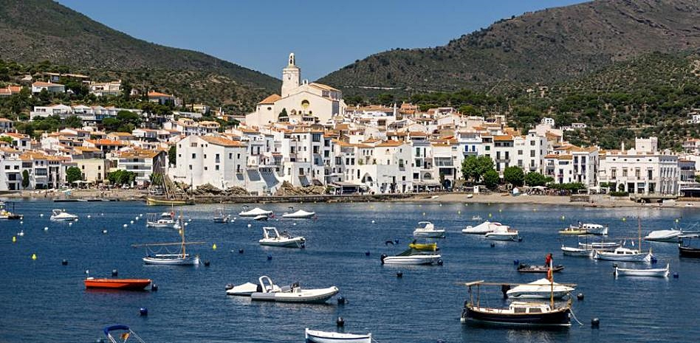
Notes:
2

Slide 3
Cadaqués es un municipio español de la comarca del Alto Ampurdán en la provincia de Girona, Catalunya. Es el pueblo más oriental de la península ibérica. Su término municipal ocupa la mayor parte de la costa de levante del macizo del cabo de Creus. Aislado por la montaña del Puig de Paní y el Puig de Bufadors del resto del Ampurdán, el pueblo pesquero de Cadaqués vivió de cara al mar y prácticamente separado, por tierra, del resto del Ampurdán, hasta finales del siglo XIX. El origen del topónimo es "Cap de Quers" o "Cap d'Aques"​ que se traduce por "Cabo de rocas".
Tradicionalmente dedicado a la pesca, se conocen Ordenanzas de pesca​ propias de Cadaqués desde el siglo XVI. En el siglo XIX fueron famosas las industrias de salazones que, aunque hoy en día no tienen la importancia que tuvieron en el pasado, suponen una parte de la economía local no dedicada al turismo. El prolongado aislamiento del pueblo hizo que se convirtiera en un lugar de atracción para artistas y turistas. A principios del siglo XX comenzaron a llegar turistas que se fueron diseminando entre las diferentes zonas de más fácil acceso, mientras ignoraban sus parajes más recónditos y, como consecuencia, conservaron la virginidad urbanística. El cultivo de los olivos se abandonó con la helada de 1956, pero hoy en día múltiples olivares están siendo recuperados como parte de una economía sostenible, en el ámbito del parque natural del Cabo de Creus.
A partir de 1958, Marcel Duchamp, el artista probablemente más influyente del siglo XX, fijó en Cadaqués su residencia veraniega. El pintor surrealista Salvador Dalí, cuya familia tenía en el pueblo la residencia veraniega, donde había estado de visita en su época de estudiante Federico García Lorca, volvió de Nueva York en 1948 y se instaló en Port Lligat una de las calas del término. También atrajo Cadaqués a celebridades tan destacadas como Eugenio D'Ors que escribió sobre sus estancias veraniegas​ en el pueblo, Pablo Picasso, Marcel Duchamp, Joan Miró, Richard Hamilton, Albert Ràfols-Casamada. Cadaqués ha atraído a muchos otros pintores cuya lista sería muy extensa, como Antoni Pitxot, Rafael Durancamps, Gustavo Carbó Berthold, Shigeyoshi Koyama , Maurice Boitel, Ramón Moscardó, Mauricio Sbarbaro o Joan-Josep Tharrats.
Notes:
3

Slide 4
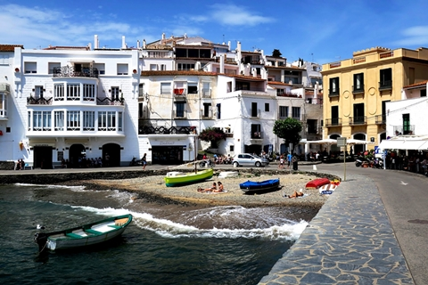
Notes:
4

Slide 5
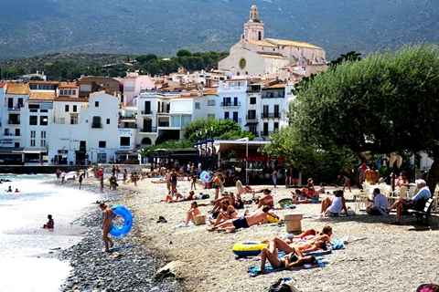

Slide 6
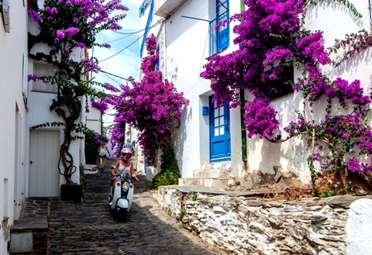

Slide 7
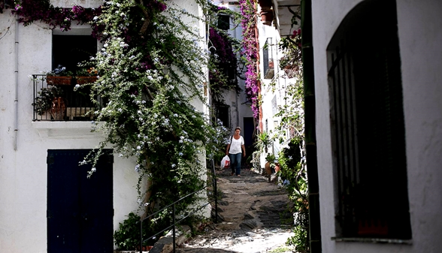

Slide 8
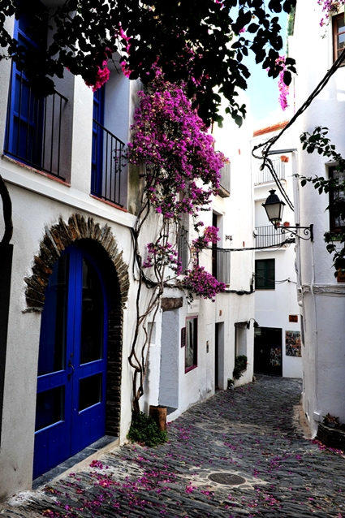
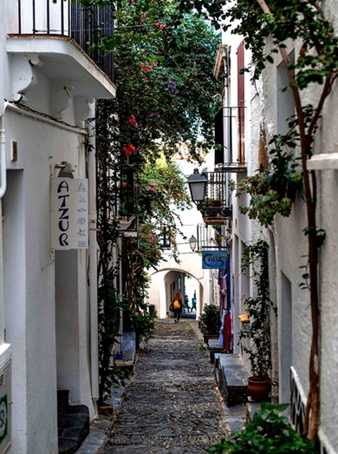

Slide 9
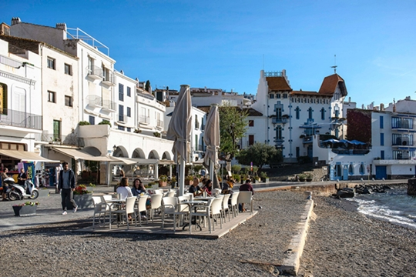

Slide 10
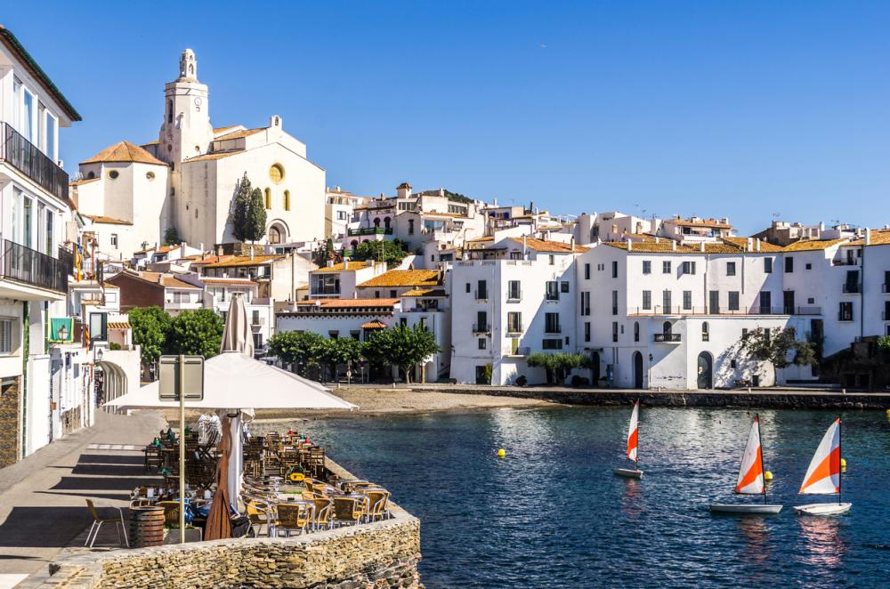

Slide 11
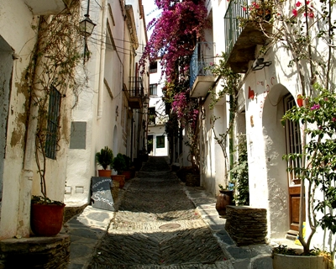

Slide 12
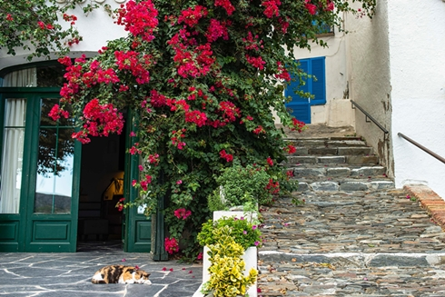

Slide 13
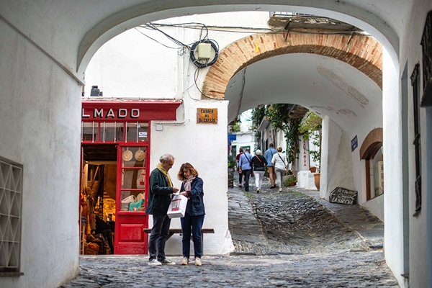

Slide 14
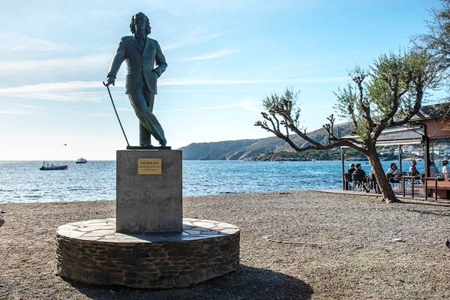

Slide 15
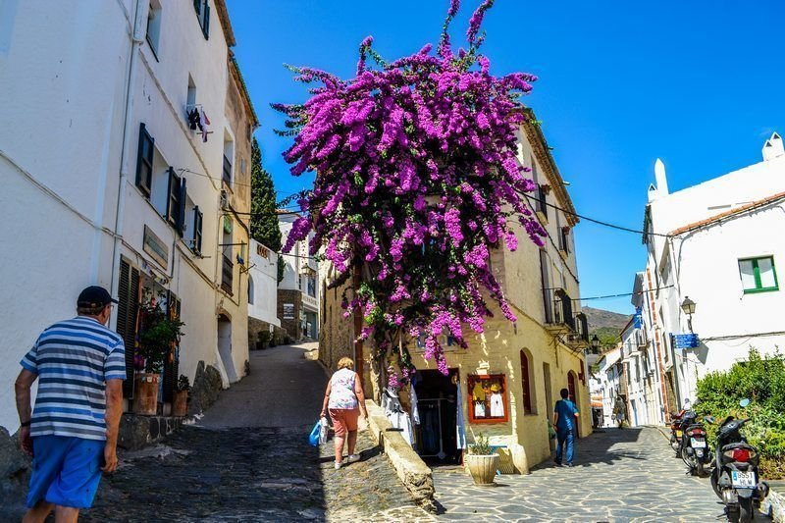

Slide 16
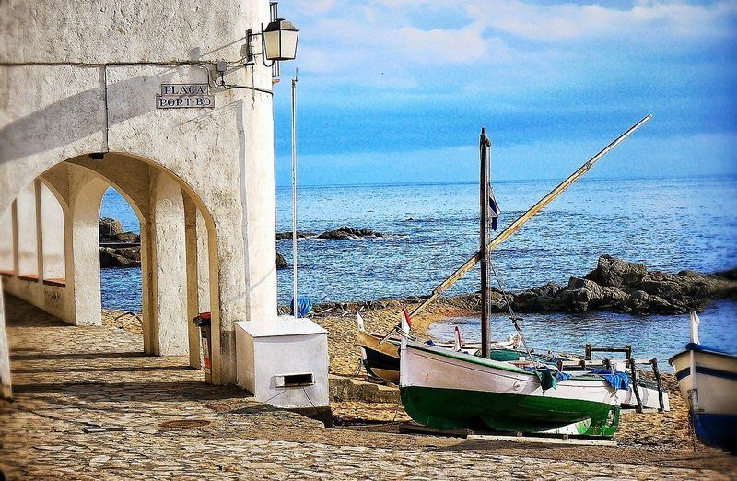

Slide 17
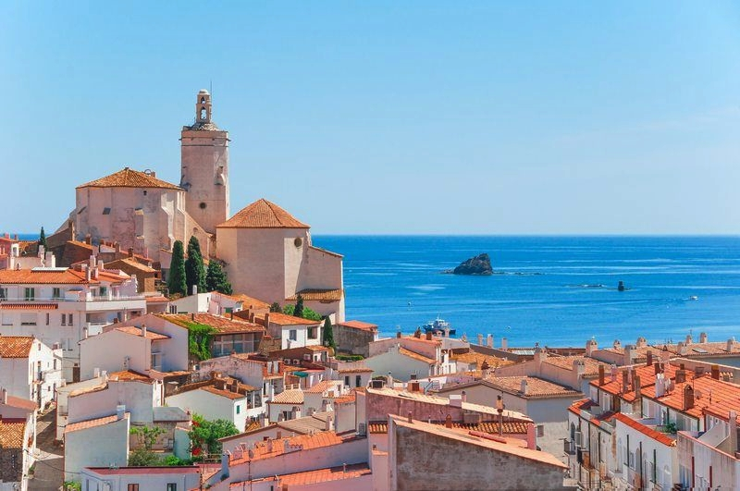

Slide 18
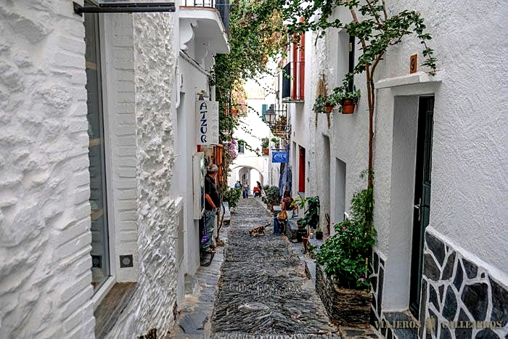

Slide 19
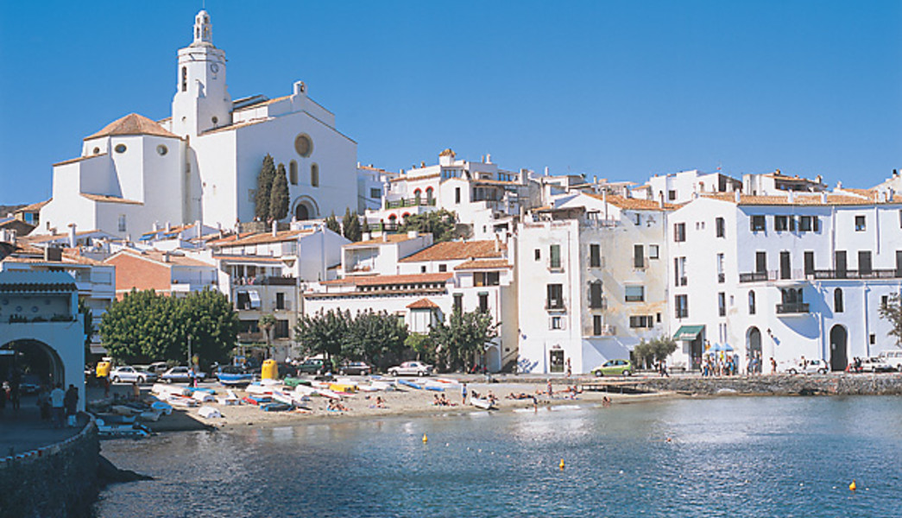

Slide 20
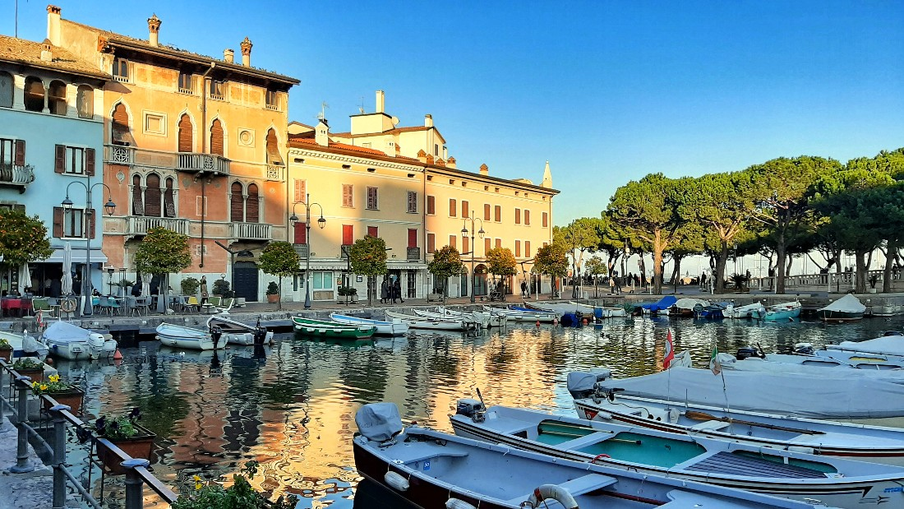

Slide 21
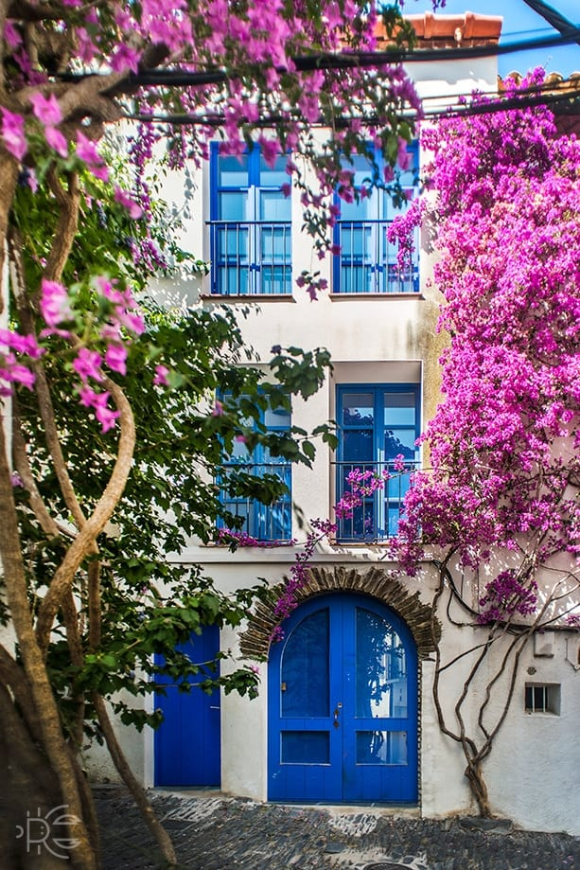
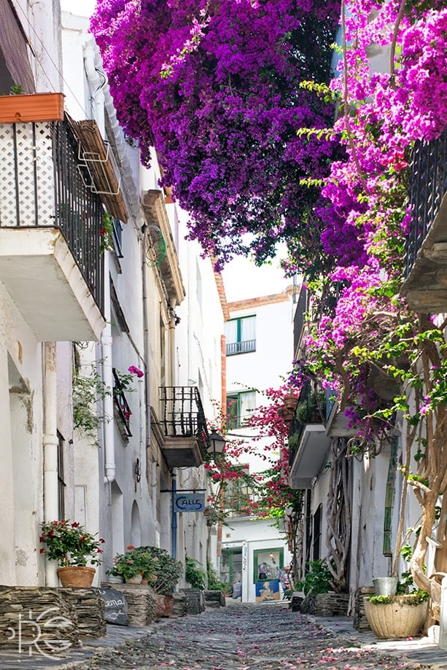

Slide 22
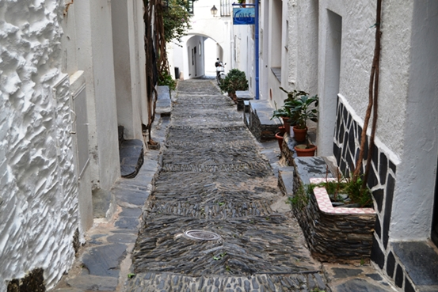

Slide 23
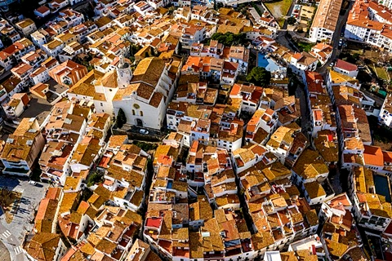

Slide 24
IGLESIA DE SANTA MARÍA
Santa María de Cadaqués es una iglesia católica romana que se encuentra en Cadaqués (Alt Empordà). Es la iglesia parroquial de la localidad. Está dedicada a Santa María y está situada en el punto más alto de la villa constituyendo uno de los elementos más emblemáticos de su paisaje. Pertenece al Obispado de Girona.
Es un edificio de una sola nave con cabecera poligonal y capillas laterales. En el interior, está distribuida en cinco crujías coronadas por cuatro arcos torales apuntados. Los espacios próximos al presbiterio presentan bóveda de crucería, con las claves decoradas con relieves, mientras que en las dos crujías frontales la vuelta fue renovada. El arco triunfal es apuntado.
Destaca sobre todo el importante retablo de Santa María de Cadaqués (siglo XVIII), considerado uno de los más notables retablos barrocos de Cataluña. Es obra de los escultores Pablo Costa y Joan Torras Está presidido por la imagen de la Virgen de la Esperanza y coronado por la de Santo Tomás , copatrón de la villa. Junto al escudo de Cadaqués que se ve en la base lleva inscritas las fechas "Hecho 1729" y "Dorado 1788". También es muy importante el órgano, considerado uno de los más antiguos de Cataluña. Está situado debajo del campanario. La construcción duró poco más de un año. El órgano se estrenó en 1690. Uno de los principales colaboradores de Boscá fue el maestro tornero de Girona Antoni Camplloch. Entre 1706 y 1709 se tuvieron que reparar los desperfectos causados por el sitio de 1705. A finales del siglo XVIII se añadió la trompetería exterior. Fue restaurado entre 1982 y 2004 por Gerhard Grenzing.

Slide 25
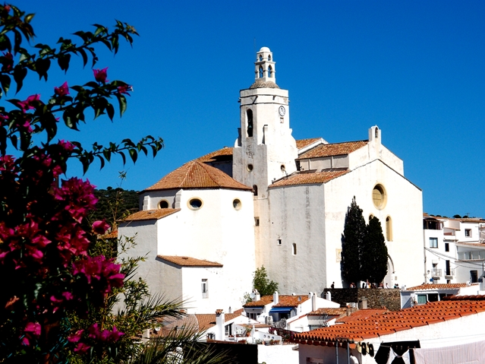

Slide 26
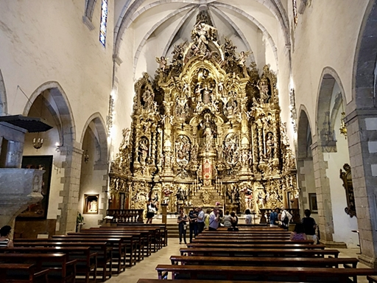

Slide 27
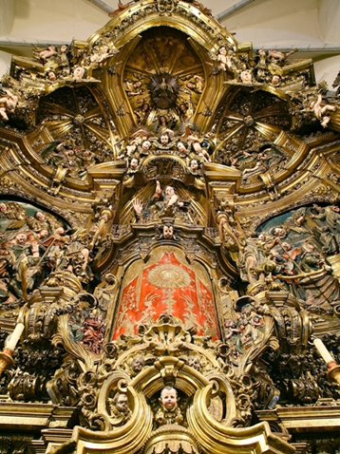
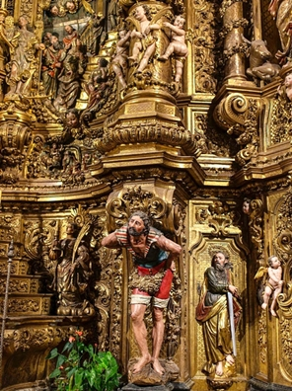

Slide 28
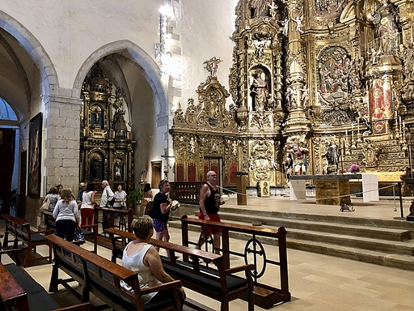

Slide 29
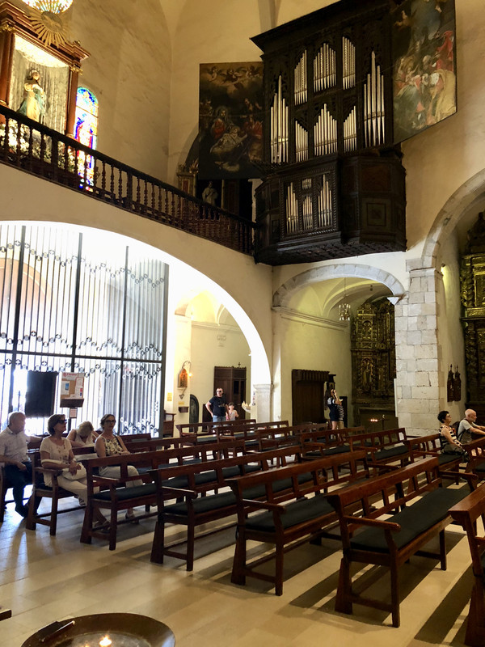

Slide 30
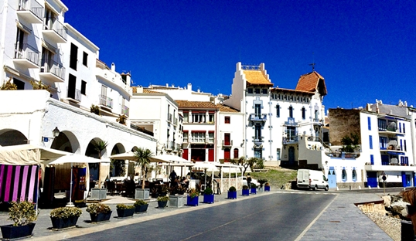

Slide 31
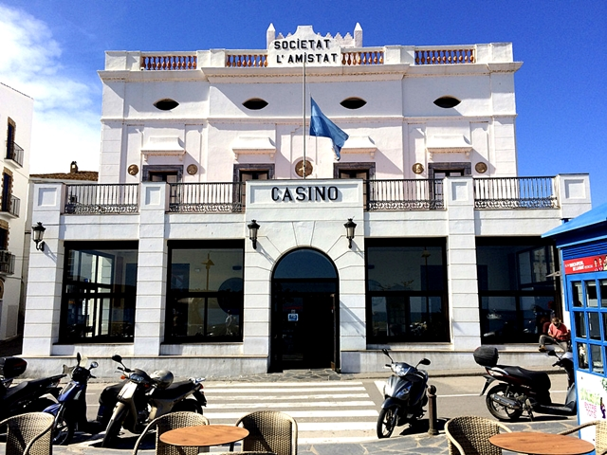

Slide 32
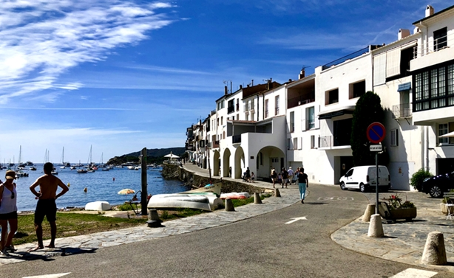

Slide 33
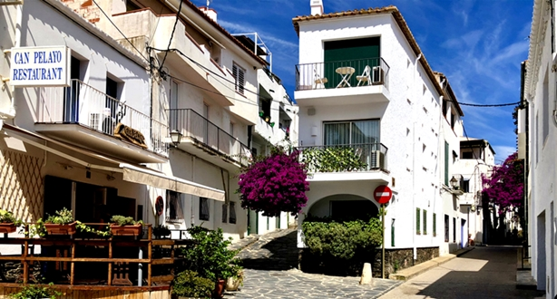

Slide 34
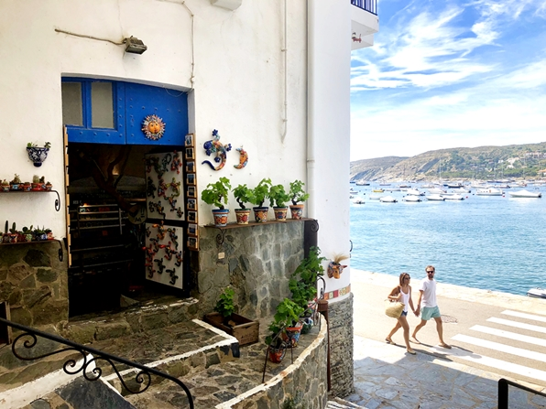

Slide 35
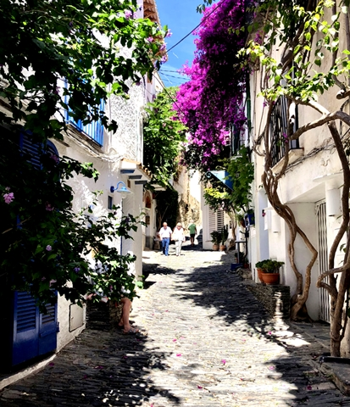
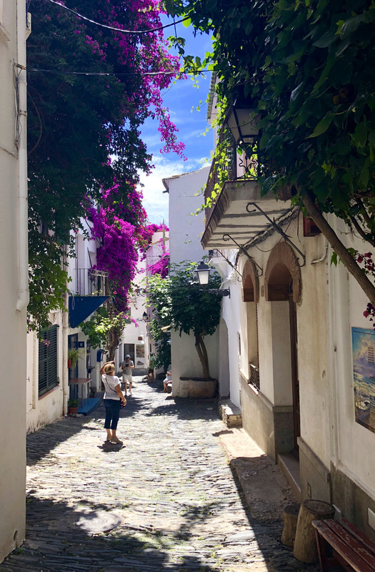

Slide 36
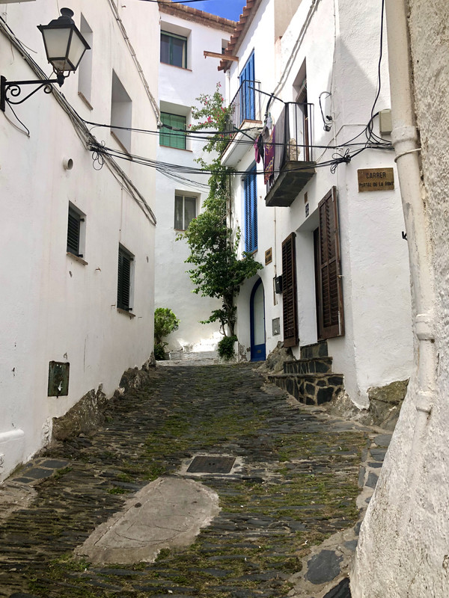
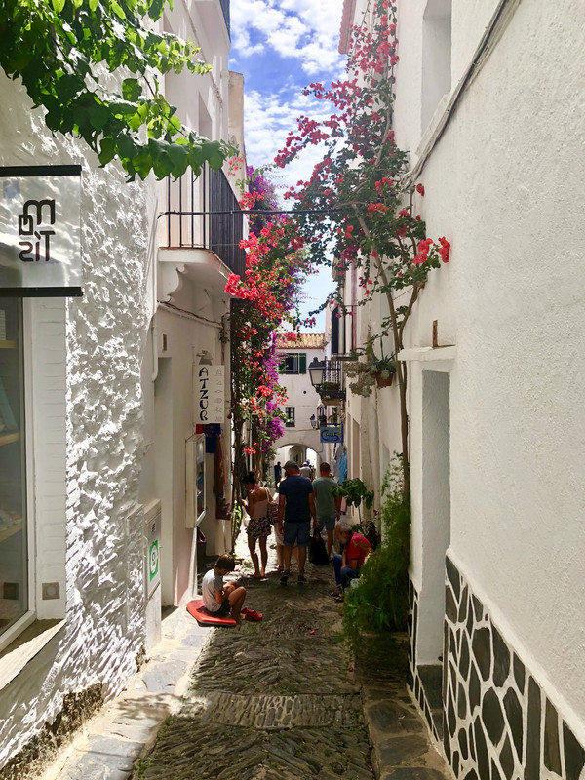

Slide 37
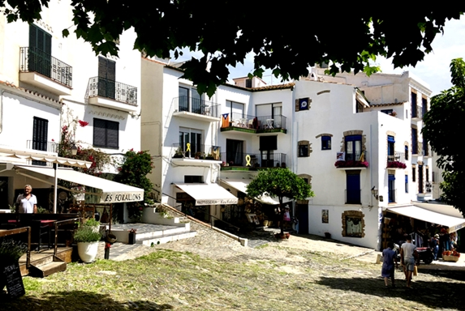

Slide 38
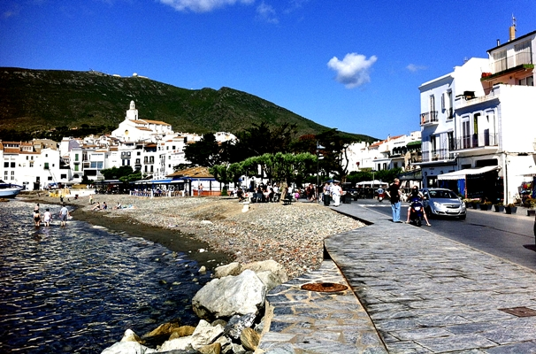

Slide 39
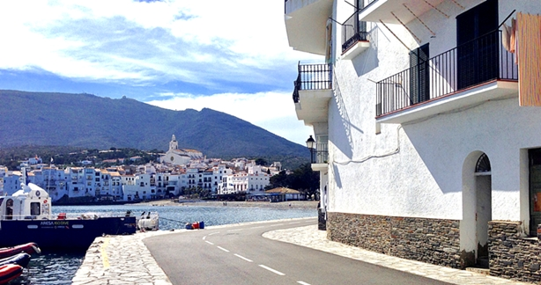

Slide 40
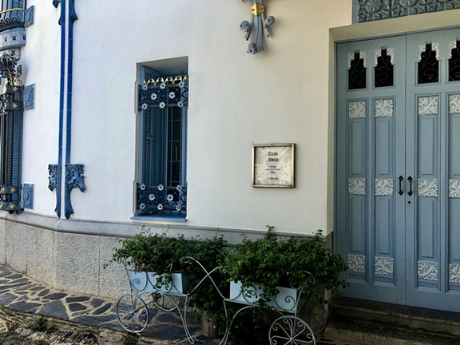

Slide 41
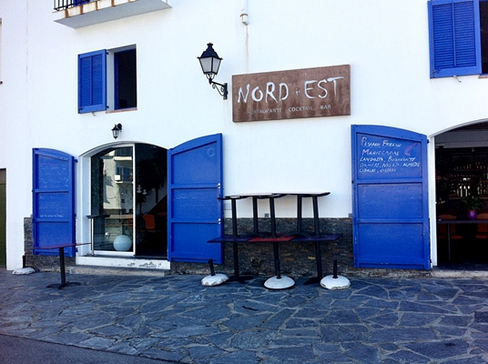

Slide 42
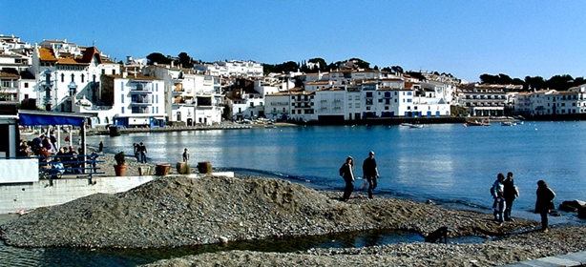

Slide 43
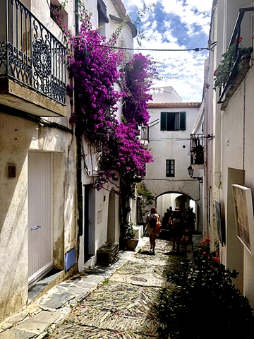
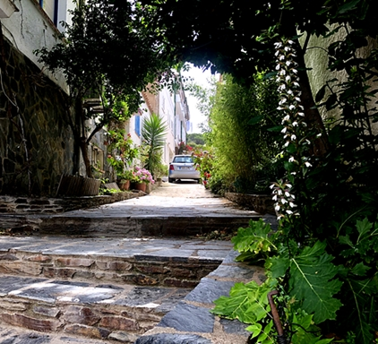

Slide 44
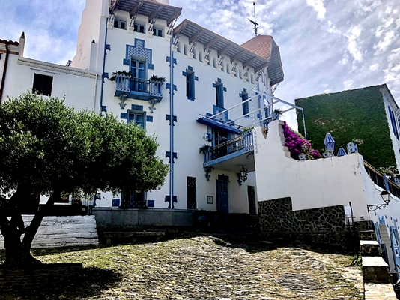

Slide 45
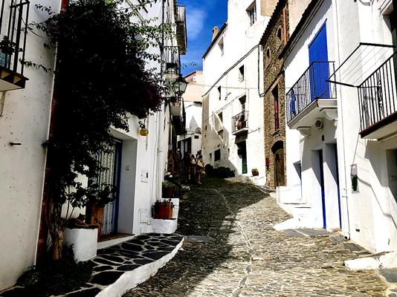

Slide 46
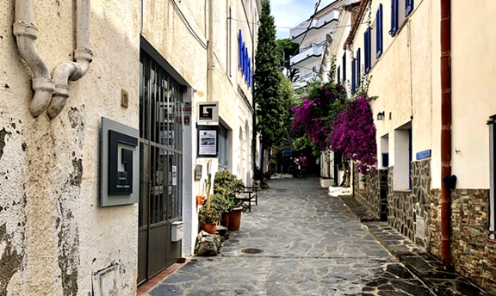

Slide 47
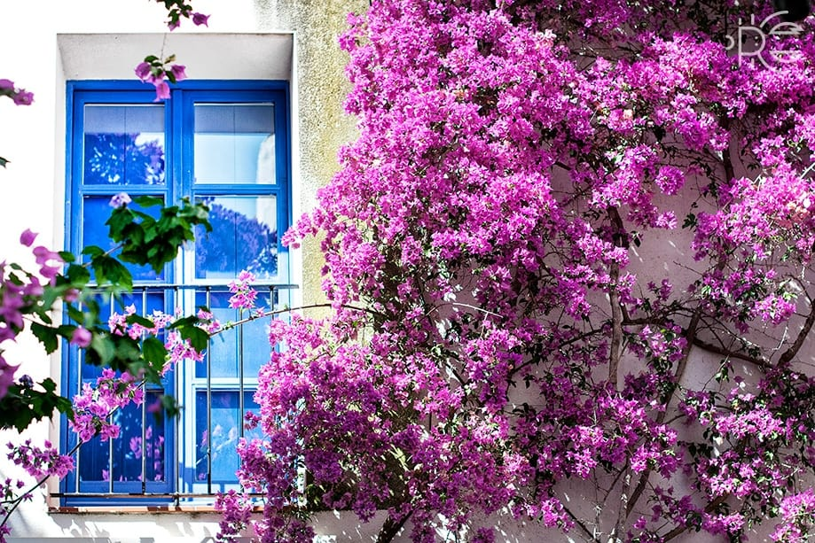

Slide 48
CASTILLO DE SAN JAIME
El Castillo de San Jaime es un monumento del municipio de Cadaqués de la comarca catalana de la Alto Ampurdán en la provincia de Girona. Aunque no se conoce bien su origen, es probable que fuera edificado durante el siglo XVII y destruido y rehecho en épocas posteriores. Parece que la torre no tenía funciones defensivas sino únicamente de vigilancia y señalización. La construcción actual pertenece al siglo XIX. Según el autor Pascual Madoz, la fortificación fue destruida por los ingleses y vuelta a edificar por los franceses durante las guerras napoleónicas. El llamado castillo de las Cruces o de San Jaime ha sido entendido muchas veces como el castillo de Cadaqués; pero en realidad se trata de una construcción de marcado carácter militar. Según Madoz, servía como fortaleza para defensa.
Está situado en el cerro de las Tres cruces o de San Jaime, en el noreste del casco antiguo de la población. Se trata de una pequeña fortaleza con una posición dominante sobre la Bahía de Cadaqués, con el aspecto de una gran torre. La construcción presenta una planta cuadrada con cuatro pequeños cuerpos adosados, también cuadrados, y que sobresalen formando baluartes. La entrada al conjunto se da mediante estas edificaciones, a través de una puerta de arco escarcero. Dos muros conservan el coronamiento de almenas triangulares, mientras que en los otros sectores sólo se puede ver el tejado totalmente derrumbado. Hay tres niveles de pequeñas aspilleras y alguna ventana, hechas de ladrillos. El tipo de paramento está constituido con cascotes de pizarra y mortero. El edificio consta de planta irregular, en origen formado por tres cuerpos adosados, dispuestos alrededor de un patio rectangular delimitado por un muro de cierre por el lado de levante. El cuerpo de poniente presenta la cubierta de dos vertientes, mientras que el de mediodía está cubierto por una terraza. Ambos están.

Slide 49


Slide 50


Slide 51


Slide 52


Slide 53


Slide 54


Slide 55


Slide 56

GRACIAS POR TU VISITA
Y QUE TENGAS UN BUEN DÍA
VICTOR NOVELLÓN

Slide 57







¿Te ha gustado?
Puedes ver más entrando
Aquí
Además puedes recibir powerpoints en tu correo electrónico suscribiéndote aquí:

